Slide 1
第2章 C语言概述

Slide 2

主要内容
2.1 Ｃ语言的发展和特点
2.2 Ｃ语言的程序结构和基本词汇符号
2.3 C程序编写风格
2.4 运行Ｃ程序的步骤和方法

Slide 3
2.1.1 Ｃ语言出现的历史背景
计算机语言的发展历史
机器语言
汇编语言
高级语言
面向过程
面向对象
由0、1组成的指令序列
如：00000100 加
00000101 减
00000110 传送
面向机器的语言
接近于人的自然语言，又不依赖于机器
用助记符号描述的指令系统
如 ADD A, B

Slide 4
52
54
56
58
60
62
64
66
68
70
72
74
76
78
80
82
84
86
88
90
92
94
96
Ada
Modula-2
Pascal
ALGOL60
ALGOL68
CPL
BCPL
B
C
C++
Smalltalk 80
Java
Simula 67
BASIC
ANSI-BASIC
QBASIC
VB
FORTRAN77
FORTRAN90
PL/1
COBOL
LISP
PROLOG

Slide 5
C语言发展过程（续）
C语言是在B语言的基础上发展起来的。
B （BCPL）语言是1970年由美国贝尔实验室的Ken Thompson设计, 用于编写了第一个UNIX操作系统,并在PDP 7上实现。
优点：精练,接近硬件，缺点：过于简单,数据无类型。
1973年贝尔实验室的D.M.Ritchie在B语言的基础上设计出了C语言，对B取长补短，并用之改写了原来用汇编编写的UNIX(即UNIX第5版），但仅在贝尔实验室使用。

Slide 6
C语言发展过程（续）
1975年UNIX第6版发布,C优点突出引起关注。
1977年出现了《可移植C语言编译程序》，使C语言可以移植到PDP以外的机器上，推动了UNIX在各种机器上实现，C语言也得到推广，其发展相辅相成。
1978年影响深远的名著《The C Programming Language》由 Brian W.Kernighan和Dennis M.Ritchie 合著,被称为标准C。之后，C语言先后移植到大、中、小、微型计算机上，成为最广泛的几种计算机语言之一。

Slide 7
C语言发展过程（续）
1983年,美国国家标准化协会(ANSI)根据C语言各种版本对C的发展和扩充,制定了新的标准ANSI C ，比标准C有了很大的发展。
1989年,ANSI公布了新标准——89 ANSI C。
1990年，国际标准化组织接受了89 ANSI C为ISO C 的标准(ISO9899—1990)。
1995年，ISO又修订了C语言标准。
1999年，又做了一次重要的更新，即称C99.

Slide 8

C语言发展过程（续）
C标准
  标准C: 1978年K&R合著《The C Programming Language》
  ANSI C: 1983年 ANSI
  89 ANSI C: 1989年 ANSI
  ISO C ：1990年国际标准化组织ISO
  C95
  C99

Slide 9
说明：
目前流行的C语言编译系统大多是以ANSI C为基础
进行开发的，但不同版本的C编译系统所实现的语言功能
和语法规则又略有差别，因此应了解所使用的C语言编译
系统的特点(可以参阅有关手册)。
本书以ANSI C 即C89为基础。

Slide 10
§2.1.2Ｃ语言的特点
（1）语言简洁、紧凑，使用方便。 32个关键字(见附录C)、9种控制语句,程序书写形式自由。
（2）运算符丰富。34种运算符（见附录D）
（3）数据类型丰富,具有现代语言的各种数据结构。
（4）具有结构化的控制语句，是完全模块化和结构化的语言。
（5）语法限制不太严格,程序设计自由度大。

Slide 11
§2.1.2Ｃ语言的特点（续）
（6）允许直接访问物理地址,能进行位操作,能实现汇编语言的大部分功能,可直接对硬件进行操作，兼具了高级和低级语言的特点。
（7）目标代码质量高,程序执行效率高。只比汇编程序生成的目标代码效率低10％-20%。
（8）程序可移植性好(与汇编语言比)。基本上不做修改就能用于各种型号的计算机和各种操作系统。

Slide 12
问题：既然有了面向对象的C++语言，为什么还要学习C语言？
解释1：C++是由于开发大型应用软件的需要而产生的，并不是所有的人都要去编写大型软件；
解释2：面向对象的基础是面向过程。C++是面向对象的语言，C是面向过程的，学起来比C语言困难得多，所以不太适合程序设计的初学者。

Slide 13
总之，
C 语言语法简洁、紧凑；使用方便、灵活；具
有丰富的运算符和数据结构；并能通过函数来实现
程序的模块化。它即具有高级语言的一切功能，也
具有低级语言的一些功能。
因此，它即可以用来编写系统软件，也可以用
来编写应用软件。所以它是当今国际上广泛流行的
一种计算机高级语言。

Slide 14
2.2.1 C语言程序结构
main()
函数
数据类型(Data types)
数据结构(Data structure)
对数据
的描述
main()
{
statements
}
main()
{ int a, b, sum;
a=100;
b=200;
sum=a+b;
printf(“sum=%d\n”, sum);
}
函数体
body of the function
对操作
的描述
算法(algorithm)

Slide 15
C语言的数据类型：
基本
类型
构造
类型
指针
类型
空
类型
int
long
float
double
char
数组
文件
结构体
共用体
void

Slide 16
标准库函数
2.2.1 C语言程序结构
main()
{
int a, b, sum;
a=100;
b=200;
sum=a+b;
printf(“sum=%d\n”, sum);
}
#include <stdio.h>
void
/*声明部分*/
/*操作部分*/
注释
/*两数之和*/
说明： /*……*/表示注释。注释只是给人看的,对编译和运行不起作用，所以可以用汉字或英文字符表示。注释可以出现在一行中的最右侧，也可以单独成为一行。

Slide 17
总结：C程序结构特点
由函数构成的，一个C程序至少且仅包含一个main函数。
(2) 总是从main函数开始执行的，与main的位置无关。
(3) 书写格式自由，一行内可以写几个语句，一个语句可以分写在多行上，C程序没有行号。
(4) 每个语句和数据声明的最后必须有一个分号。
(5) C语言本身没有输入输出语句，输入和输出的操作是由库函数scanf和printf等函数来完成的。

Slide 18
2.2.2 C语言的词类
1 字符集
C语言的字符集:在C语言程序中允许出现的所有基本字符的组合
C语言的字符集就是ASCII字符集,主要分52个大小写英文字母、10个数字、33个键盘符号和若干转义字符。

Slide 19
2 C语言的32个关键字
2.2.2 C语言的词类
数据类型
void, char, int, float, double, long, short, signed, unsigned, struct, union, enum, typedef
存储级别关键 const,volatile,auto,register,static,extern
流程控制
break,case,continue,default,do,else,for, goto,if,return,switch,while
运算符
sizeof

Slide 20
2.2.2 C语言的词类
3 标识符
标识符是用户自定义的一种字符序列，用于变量名、函数名、常量名等，主要由程序设计者指定，也可以由系统指定。Ｃ语言标识符的命名是有规则的:
①标识符只能由字母、数字和下划线组成，且第一个字符必须是字母或下划线。
②不能与上述32个关键字同名，最好不要与库函数和预编译命令同名。
③美国国家标准化协会（ANSI）规定C语言标识符的有效长度不大于32个字符。而PC机中通常是前８个字符有效。
④Ｃ语言区分大小写，如变量sum和Sum是不同的。

Slide 21
有效的名字 |  | 无效的名字
a | 有效但设计风格晦涩 | $sum | $是非法字符
student_name |  | 2names | 第一个字母是数字
_aSystemName |  | Sum-salary | 包含连字线
INT_MAX | 系统预定义值 | Stdnt Nmbr | 包含空格
INT_MIN | 系统预定义值 | int | 保留字

Slide 22
2.2.2 C语言的词类
4 分隔符
分隔符是用来分隔标识符的符号。
空格字符、水平制表符、垂直制表符、换行符、换页符及注释均是C的分隔符，通称为空白字符
空白字符在语法上仅起分隔单词的作用。
在相邻的标识符、关键字和常量之间需要用一个或多个空白字符（不同个数的空白字符效果是一样的）将其分开。

Slide 23
2.3 C语言程序编写风格
main( )
{
int i , j , sum;
sum=0;
for(i=1; i<10;i++)
{
for(j=1;j<10;j++)
{
sum+=i*j ;
}
}
printf(“%d\n”,sum);
}
    习惯用小写字母
    可使用空行和空格
    常用锯齿形书写格式
优秀程序员的素质之一:
{}对齐
有足够的注释
有合适的空行

Slide 24

EXAMPLE[2-1]:
Begin
设：a=100 b=200
现将a与b中的值互换。
a=100
b=200
t=a
/* 交换两数的值*/
# include <stdio.h>
void main()
{ int a,b,t;
a=100;
b=200;
t=a; a=b; b=t;
printf(“a=%d,b=%d\n”,a,b);
}
a=b
b=t
输出a,b
End

Slide 25
EXAMPLE[2-2]:
输入a与b两个值，若a>b则
输出a，否则输出b。
/* 输出两数中的大数 */
# include <stdio.h>
void main()
{ int a,b,m;
scanf(“%d,%d,a,b);
if (a>b ) m=a ;
else m=b;
printf(“max=%d\n”,m);
}
Begin
输入a,b
F
a>b
T
m=a
m=b
输出m
End

Slide 26
EXERCISES[2-3]:
Begin
输入a，b，c 三个值，请
输出三个值中最大的一个。
输入a,b,c
F
T
a>b
/* 输出两数中的大数 */
int max(int x, int y)
{ int z;
if (x>y ) z=x ;
else z=y;
return z;
}
m=b
m=a
F
m>c
m=c
T
输出 m
End

Slide 27
/* 输出三数中的大数 */
# include <stdio.h>
main()
{ int max(int x，int y)；
int a,b,c;
scanf(“%d,%d,%d”,a,b,c);
m=max(a,b);
m=max(m,c)
printf(“max=%d\n”,m);
}
/* 输出两数中的大数 */
int max(int x, int y)
{ int z;
if (x>y ) z=x ;
else z=y;
return z;
}
程序运行情况如下：
8,5,6 ↙
max=8
/* 主函数*/
/ 对被调用函数max的声明 */
/*定义变量a、b、c */
/*输入变量a和b的值*/
/*调用max函数,将得到的值赋给m */
/*输出m的值*/
/* 定义max函数,函数值为整型,参数为x,y*/
/*max函数中的声明部分，定义变量*/
/*将z的值返回，通过max带回到调用函数的位置*/
说明：本程序包括main和被调用函数max两个函数。max函数的作用是将x和y中较大者的值赋给变量z。return语句将z的值返回给主调函数main。

Slide 28
2.4 运行Ｃ程序的步骤和方法
程序是一组计算机能识别和执行的指令，每一条指令使计算机执行特定的操作。
用高级语言编写的程序称为“源程序”。
为了使计算机能执行高级语言源程序，必须先用一种“编译程序”把源程序编译成二进制的“目标程序”，然后将目标程序与系统的函数库以及其他目标程序连接起来，形成“可执行的目标程序”。
体现了高级语言的可移植性。

Slide 29
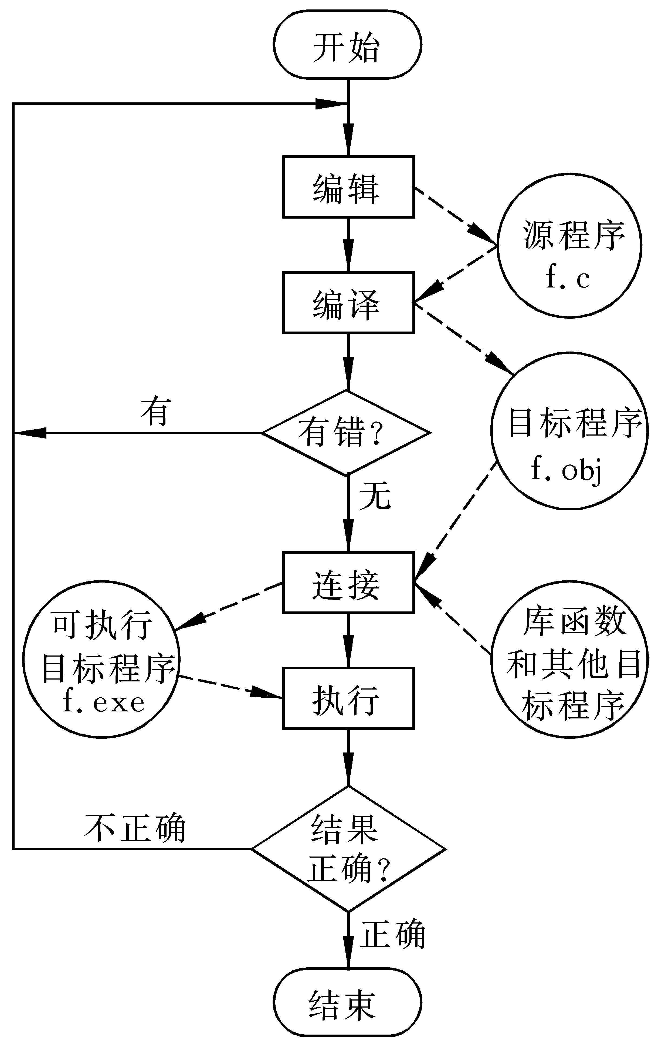
2.4.1运行Ｃ程序的步骤
上机输入与编辑源程序
对源程序进行编译
与库函数连接
运行目标程序
运行C程序的流程图
其中实线表示操作流程，虚线表示
文件的输入输出

Slide 30
上机运行Ｃ程序的方法
常用的C语言编译系统有：Turbo C 2.0、Turbo C++ 3.0、Visual C++等 。
目前使用的大多数C编译系统都是集成环境的。
Turbo C++ 3.0：具有方便、直观和易用的界面，它既是DOS环境下的集成环境，又可以在Windows环境用鼠标操作菜单，因此使用起来比Turbo C 2.0方便。
Visual C++：也可以用Visual C++对C程序进行编译。

Slide 31
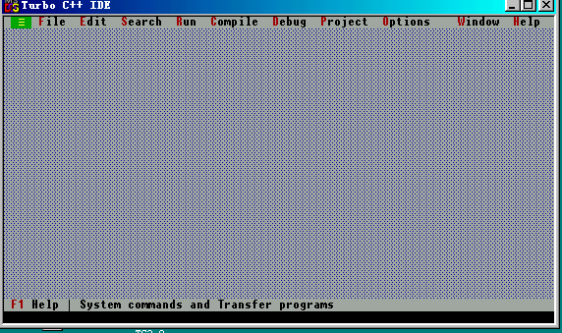
Turbo C++ 3.0的使用
将Turbo C++ 3.0编译程序装入磁盘某一目录下，例如：
安装在C盘根目录下一级TC3.0子目录下。
(1) 进入Turbo C++ 3.0集成环境
  ①在DOS环境下
  C:\TC3.0>tc ↙

Slide 32
② 在Windows环境下
找到可执行文件tc.exe，鼠标双击该文件进入集成环境。
主菜单：11个菜单项
File Edit Search Run Compile Debug Project
Options Window Help

Slide 33
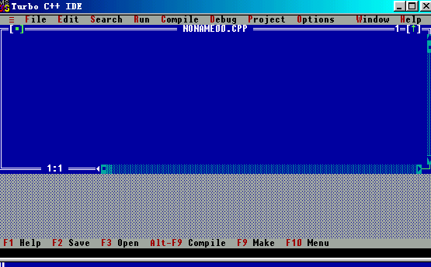
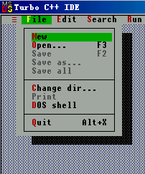
(2) 编辑源文件
新建：单击“File”菜单下 的“New”,

Slide 34
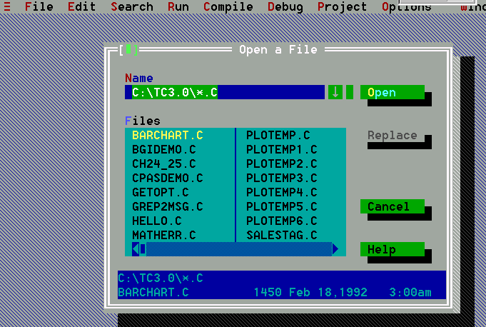
修改：选择“File”→“Open”(即单击“File” 的下拉菜单中的“Open”项，修改已有的源程序。
在编辑(EDIT) 状态下光标表示当前进行编辑的位置，在此位
置可以进行插入、删除或修改，直到自已满意为止。

Slide 35
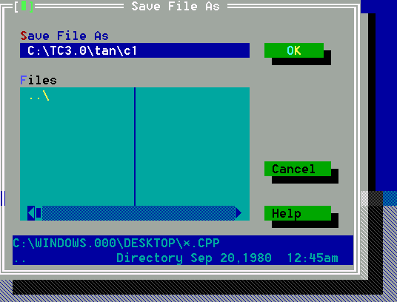
保存：在完成编辑后应当保存源程序，如果该程序是已有的，
则选择File→Save保存；如果该程序是新输入的，选择
File→Save As，会弹出Save File As对话框。
注意： C程序的后缀应该是.C，由于现在用的是Turbo C++3.0，其将源程序默认为C++的源程序，后缀为.cpp，如果用户在保存时未加后缀，则系统会认为是C++程序，自动加上一个后缀.cpp。

Slide 36
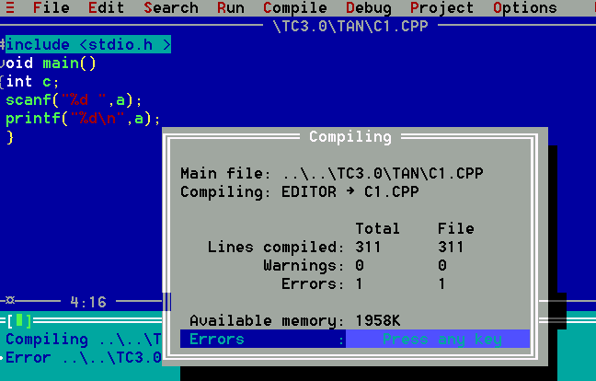
(3) 对源程序进行编译
选择“Compile”(或“Alt+F9”)对源程序进行编译。
c1.cpp源程序，出现1个错误(error) ，0个警告(warming)。
编译成功后会得到一个二进制目标文件c1.obj。

Slide 37
(4) 将目标程序进行连接
选择菜单“Compile” →“Link” ，如果不出现错误，会得到一个后缀为.exe的可执行文件。
(5) 执行程序
选菜单“Run” →“Run”( 或按“Ctrl+F9” 键)。
(6) 退出Turbo C++ 3.0环境
选择“File”→“Quit” 。

Slide 38
作业：

